Slide 1
Кластерный анализ

Slide 2
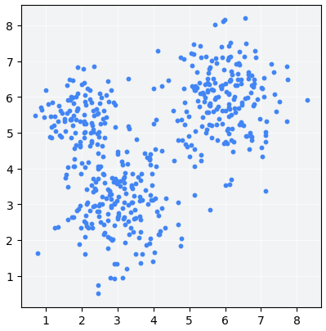
Проблема кластеризации
Пусть у нас есть 2 признака и какое-то количество точек, распределенное по этому пространству

Slide 3














Проблема кластеризации
Сколько тут кластеров?
2? 3? 4? Больше?

Slide 4
Проблема кластеризации
Разные методы кластеризации могут давать разные результаты. Какой из них правильный?

Slide 5
Проблема кластеризации
Кластерный анализ – это способ объединения данных в группы (кластеры) на основе их сходства. Основная задача: сгруппировать данные так, чтобы они были похожи между собой внутри кластера и непохожи на объекты из других кластеров.

Slide 6
Проблема кластеризации
Как определить «похожесть»?

Slide 7
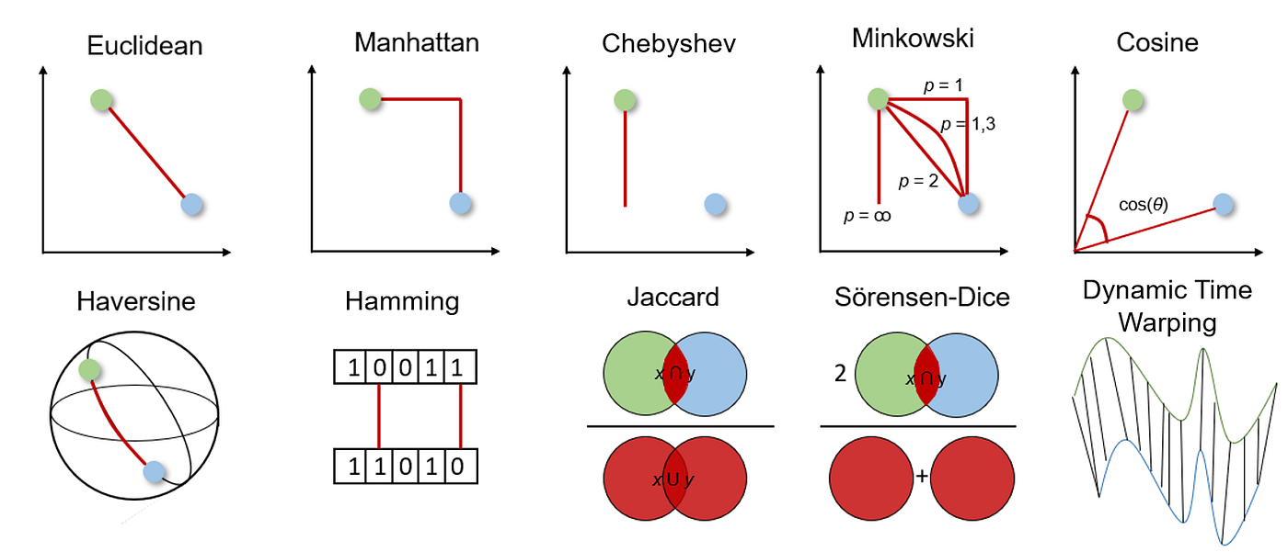
Проблема кластеризации
Как определить «похожесть»? Расстояние!

Slide 8



Метрики расстояния между точками
Евклидово расстояние – длина отрезка, соединяющего 2 точки

Slide 9
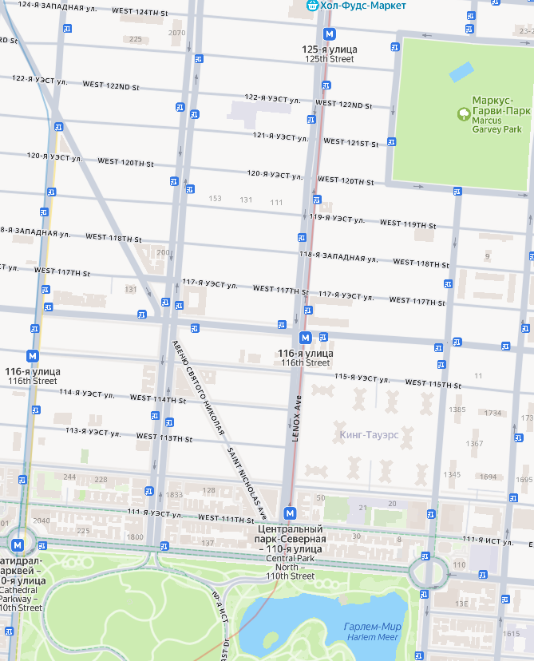

Метрики расстояния между точками
Евклидово расстояние
Манхэттеновское расстояние – «расстояние таксиста»

Slide 10
Евклид или Манхэттен?
Если переменные, по которым проводится кластеризация, непрерывные – можно использовать евклидово расстояние. Если переменные дискретные, то манхэттеновское расстояние будет более логичным

Slide 11
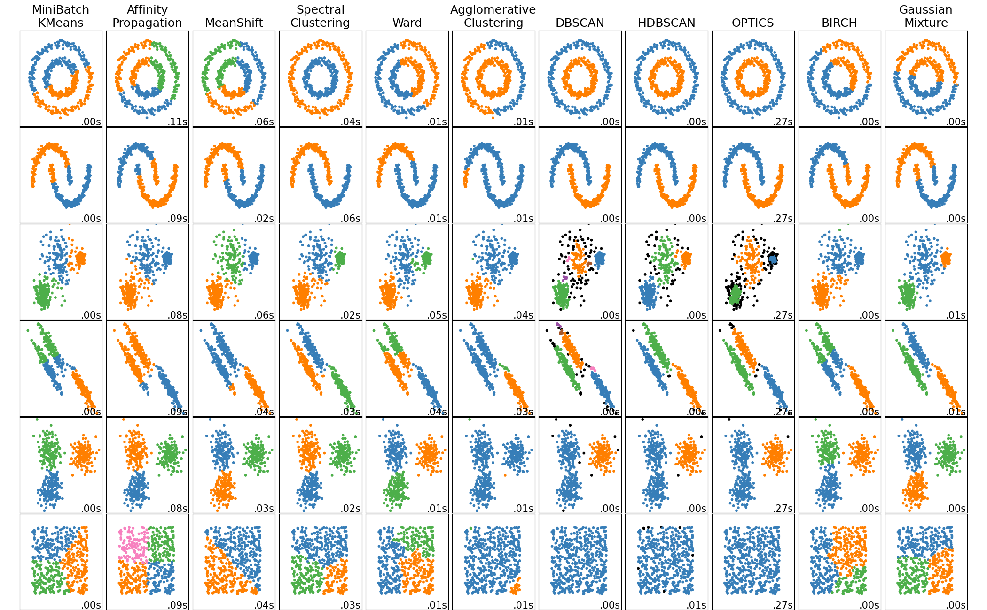
Методы кластеризации данных
Иерархическая кластеризация
K-means
DBSCAN
Gaussian Mixture
etc.

Slide 12
1. Иерархический кластерный анализ
Бывает 2 видов:
1.1 Agglomerative – идет «снизу вверх» по следующему алгоритму:

Slide 13
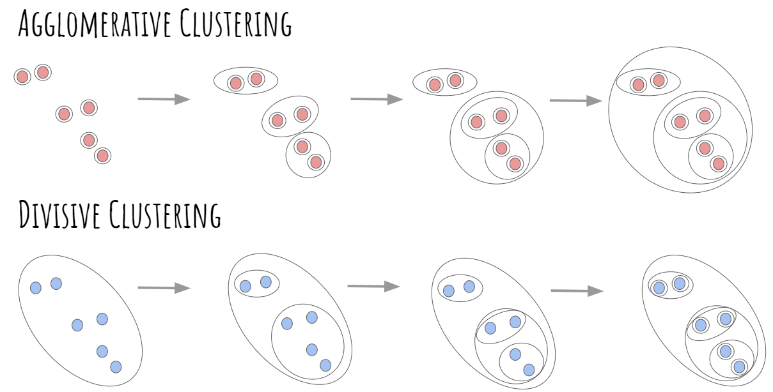
1. Иерархический кластерный анализ
1.1 Agglomerative – идет «снизу вверх» по следующему алгоритму:
1) каждая точка выделается в отдельный кластер (N кластеров)
2) две ближайшие точки объединяются в один кластер (N-1 кластеров)
3) две ближайшие точки объединяются в один кластер (N-2 кластеров)
4) шаг 3 повторяется до тех пор, пока количество кластеров не достигнет требуемого

Slide 14
1. Иерархический кластерный анализ
1.2 Divisive – идет «сверху вниз» по следующему алгоритму:
Все точки принадлежат 1 кластеру
Кластер разбивается на 2 наименее похожие группы (2 кластера)
Разбивается с наименее похожими точками разбивается на 2 (3 кластера)
4) шаг 3 повторяется до тех пор, пока количество кластеров не достигнет требуемого

Slide 15
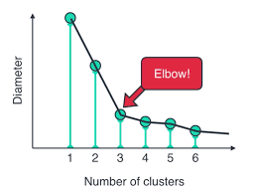
1. Иерархический кластерный анализ
Как понять, сколько кластеров достаточно?
Дендрограмма
График каменистой осыпи

Slide 16
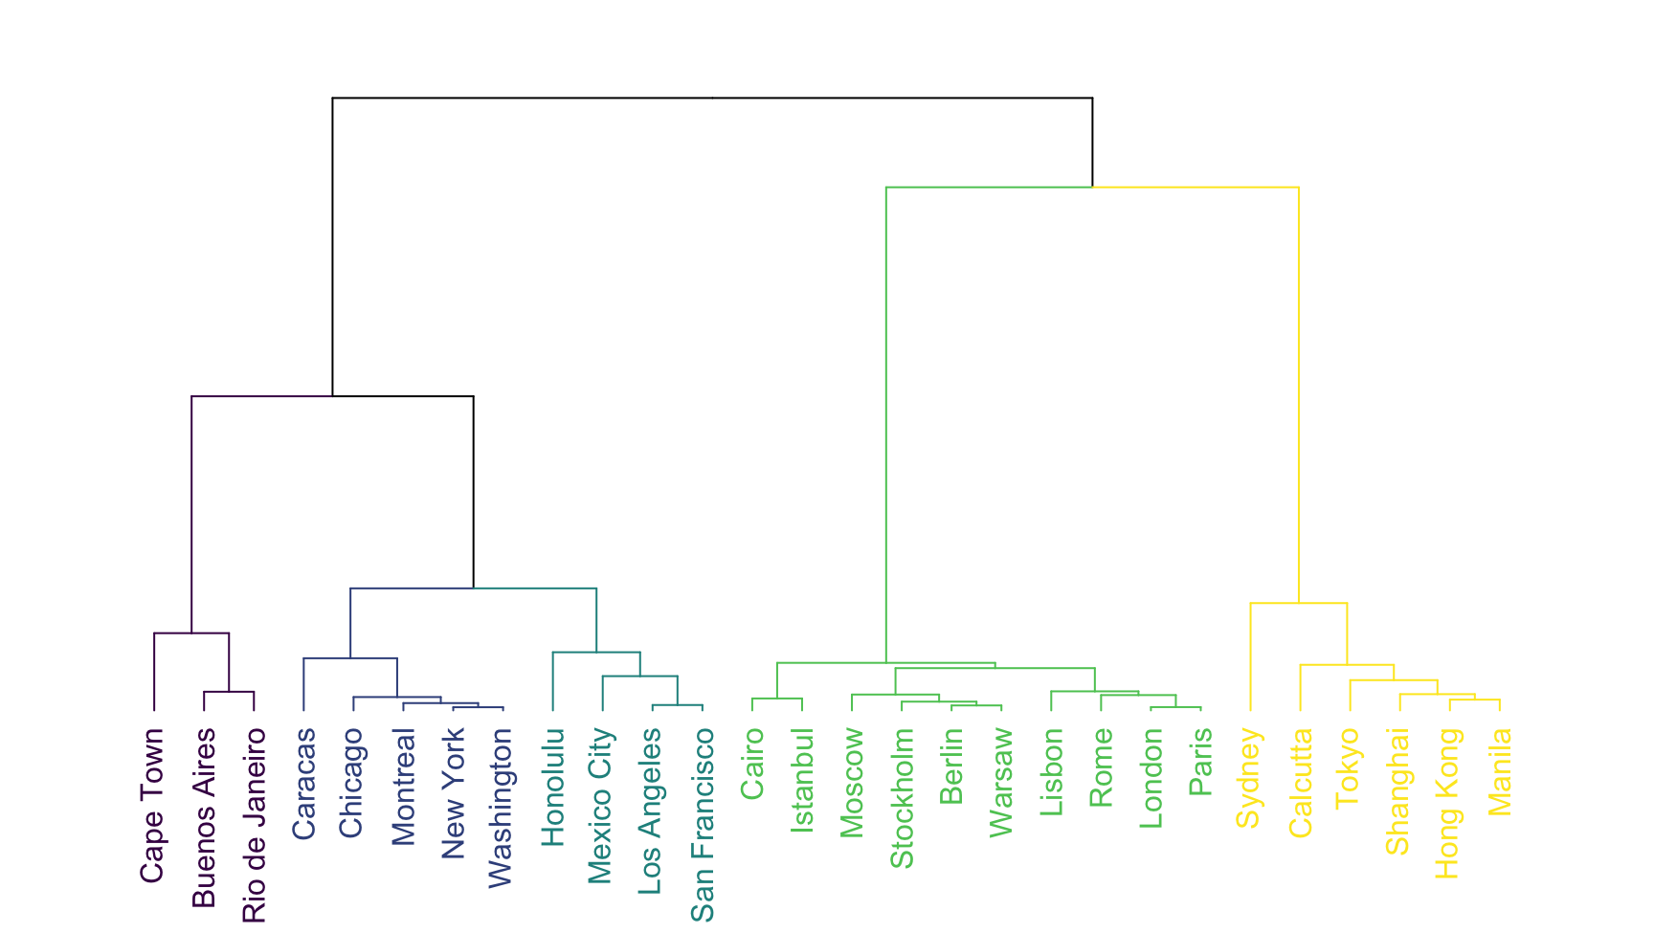

Slide 18
V
V

Slide 19
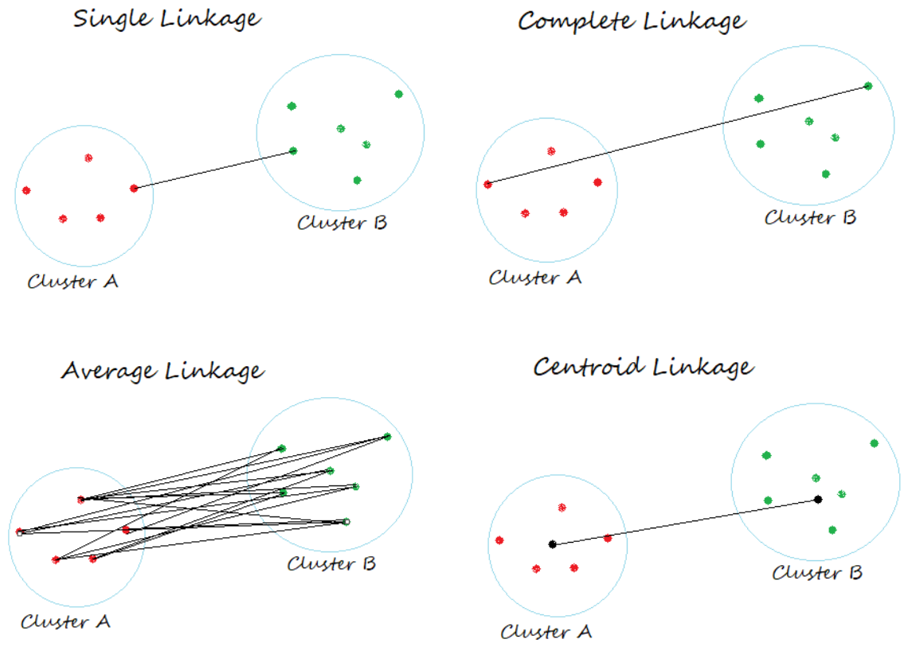
1. Иерархический кластерный анализ
Расстояние между кластерами

Slide 20
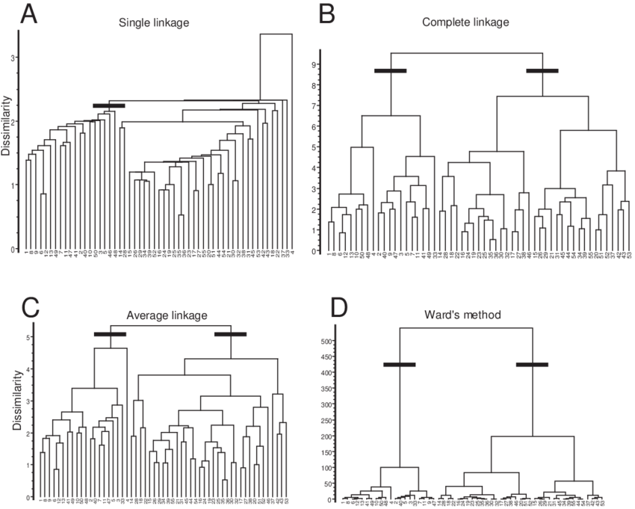
1. Иерархический кластерный анализ
Среднее невзвешенное расстояние | Average linkage
Алгоритм одиночной связи (метод «ближайшего соседа») | Single linkage
Алгоритм полной связи (метод «дальнего соседа») | Complete linkage
Центроидный метод | Centroid linkage
Метод Уoрда | ward.D2

Slide 21
2. K-Means
Итеративный алгоритм, который пытается разбить данные на K заранее заданных кластеров таким образом, чтобы данные внутри одного кластера были более похожи друг на друга, и менее похожи между кластерами

Slide 22
2. K-Means алгоритм

Slide 23
2. K-Means алгоритм
1) Определение числа кластеров (К)
2) Случайная инициализация центроидов (центров кластеров)
3) Точки включаются в тот кластер, до которого им ближе
4) Вычисляется центр кластера («центр тяжести») и центроиды перемещаются туда
5) Шаги 3-4 повторяются до тех пор, пока центроиды не перестанут смещаться

Slide 24
https://clustering-visualizer.web.app/kmeans

Slide 25
Сравнение методов
Метод | Плюсы | Минусы
Иерархическая кластеризация | + позволяет исследовать связь между данными и кластерами (на дендрограмме) + не требует предварительного определения числа кластеров | Вычислительно неэффективный → медленно работает на больших данных Плохо работает в тех случаях, когда кластеры сложной формы Чувствителен к выбору метрик расстояния и метода связи (linkage function)
K-Means | + простой и понятный метод + быстрый → может применяться для больших датасетов | Требует заранее определить число кластеров Чувствителен к начальному положению центроидов Плохо работает в тех случаях, когда кластеры сложной формы Чувствителен к выбросам и шуму

Slide 26




Slide 27
Метрики качества кластеризации
Внутренние метрики
Компактность кластеров
Отделимость кластеров
Индекс Калински-Хакабаша (Calinski and Harabasz Index) – учитывает как внутри-, так и межкластерную дисперсию для оценки качества разделения кластеров

